Slide 1
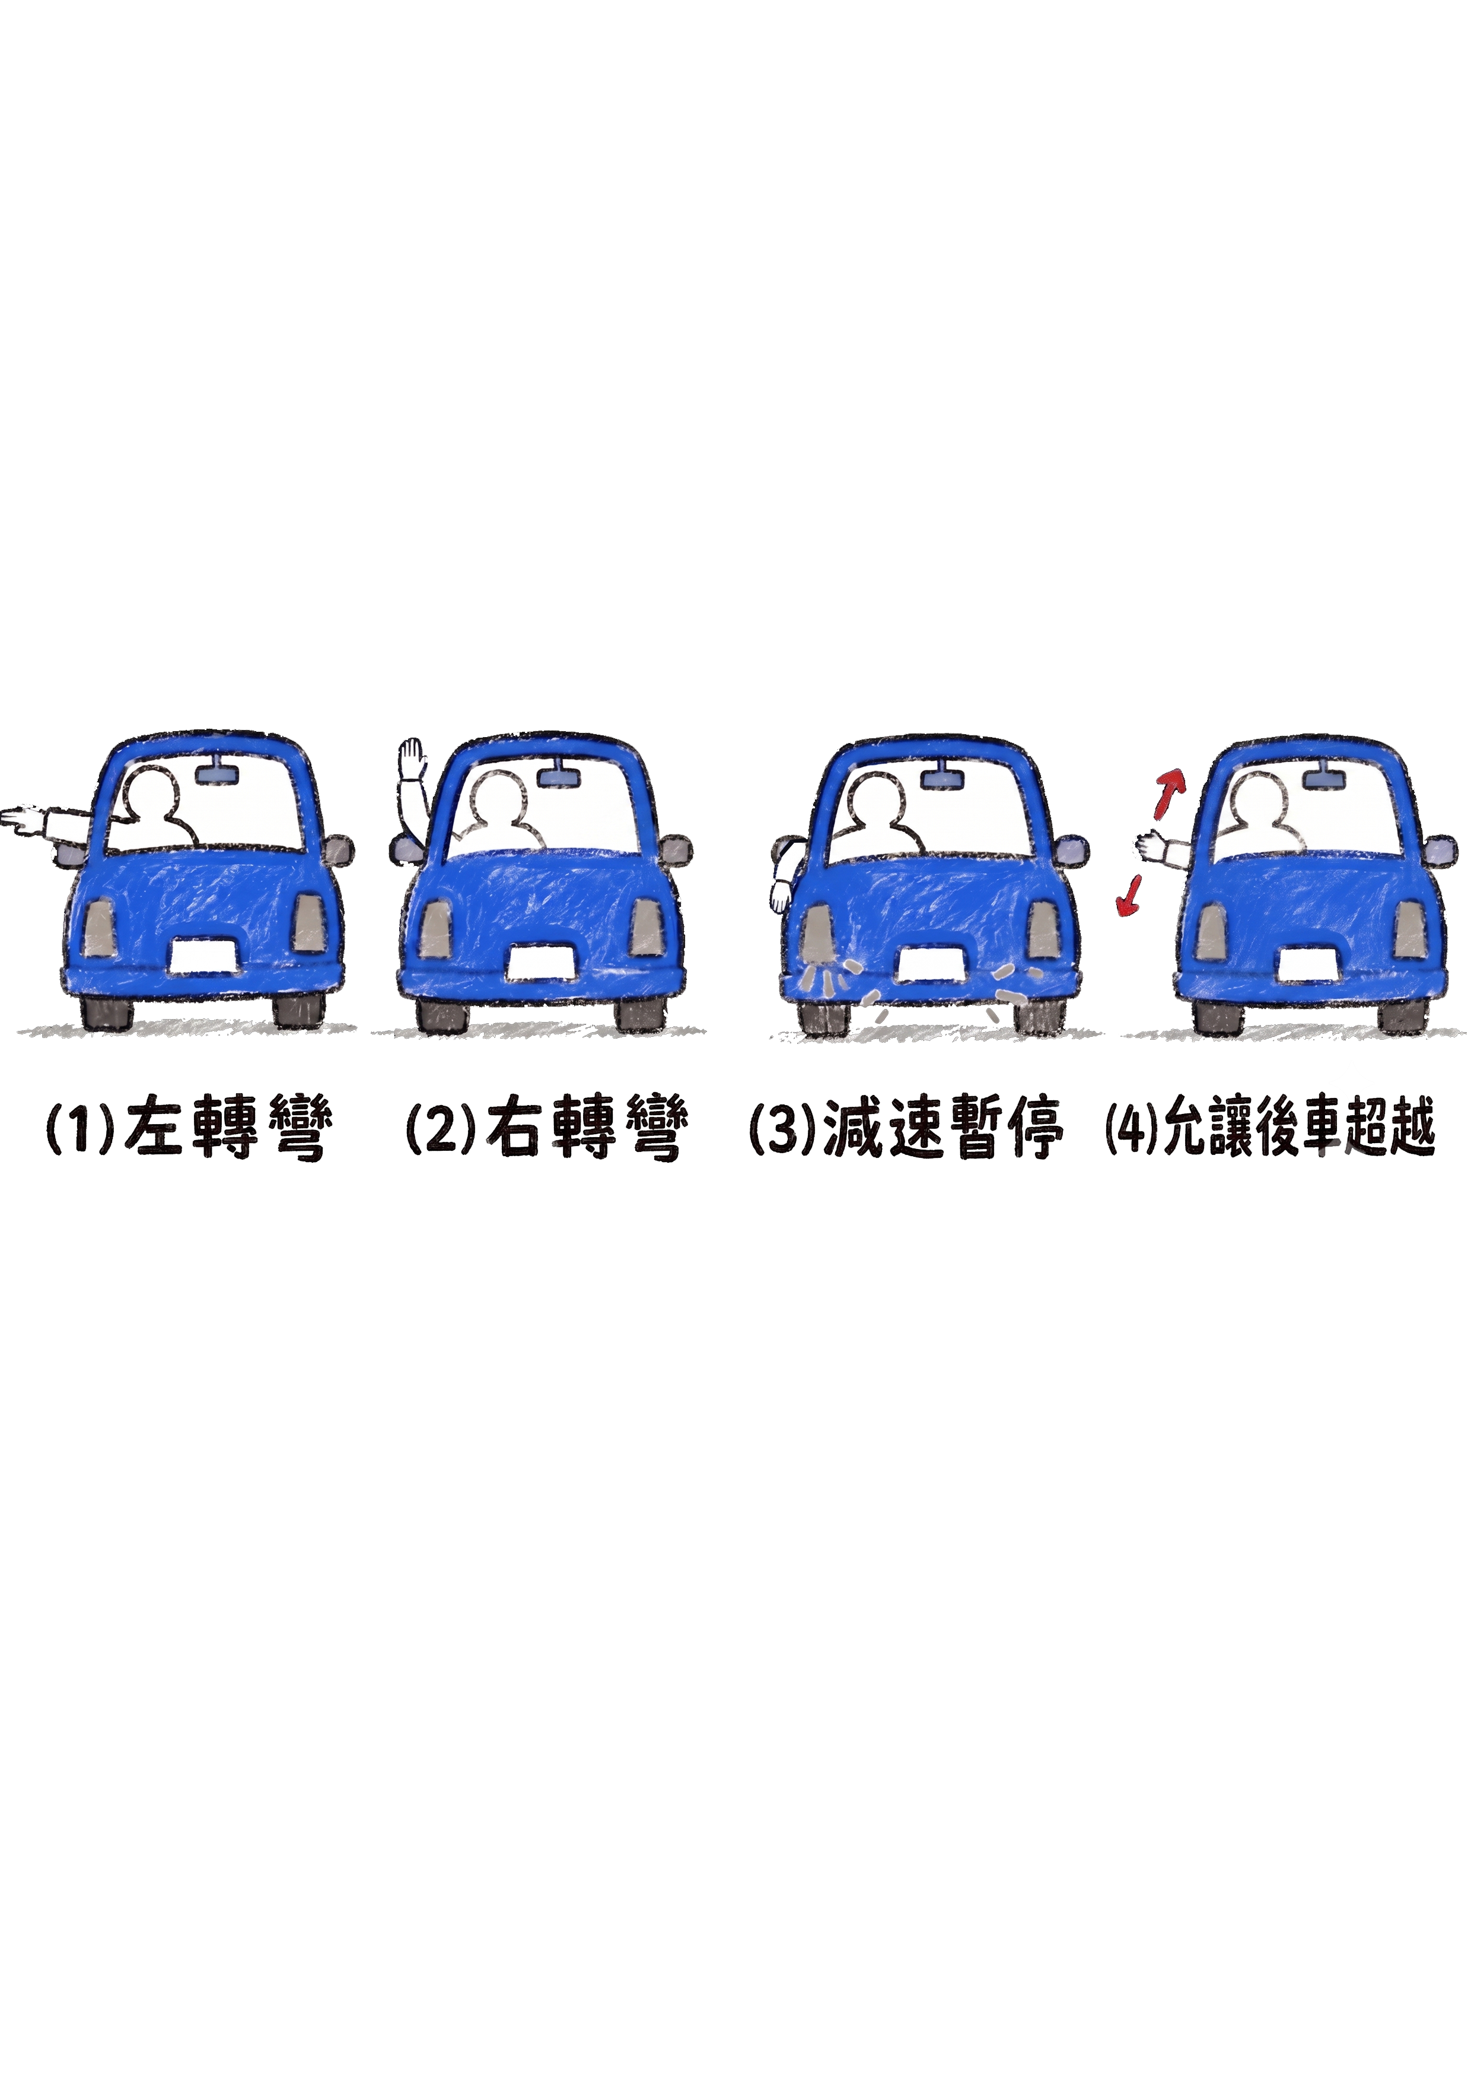
交通小遊戲 簡介
故事概述:
操作者的車燈故障了,必須前往修車廠進行維修,在路上使用者只能使用駕駛人手勢,讓後車明白其意圖,以避免交通事故
操作方式:
使用預先製作的圖塊+css製作動畫場景,並且透過影像辨識( MediaPipe )操作者手勢操控場景的變換

Slide 2
工作進度
影像辨識10%
製作遊戲圖塊30%
動畫50%
遊戲邏輯90%
串接影像辨識與遊戲99%
最後調整

Slide 3
遊戲場景
完成場景 打勾
共 10
已完成 10
標題
開場
轉場
行進中
遭遇
事件
左轉
右轉
暫停
允許
超車
修車廠

Slide 4
鏡頭銜接
左轉
右轉
暫停
允許超車
標題
開場
轉場
行進中
遭遇
事件
事件
進行
成功
轉場
行進中
行進中
修車廠
標題
失敗
標題

